Slide 1
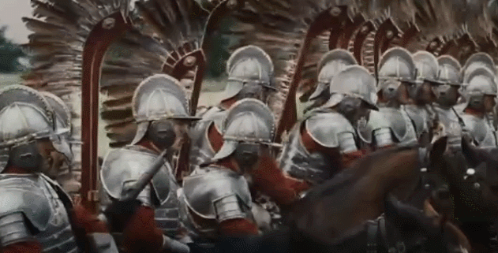
A török kiűzése
Magyarországról

Slide 2
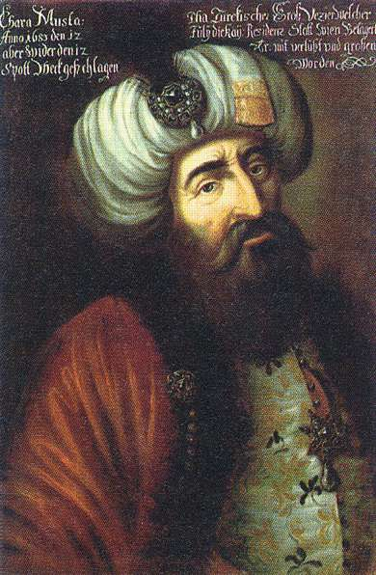
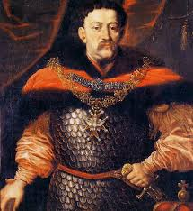

1683-as török támadás
Kara Musztafa
1664 vasvári béke után Thököly sikerei (kuruc állam – a törökök vazallusa)
A Habsburgok meggyengültek?
Török támadás Bécs ellen (Kara Musztafa)
I. Lipót szövetsége Sobieski János - lengyel királlyal és + érkeznek Bajor- és Szászország hadai
Győzelem: Párkány, Esztergom
Sobieski János

Slide 3
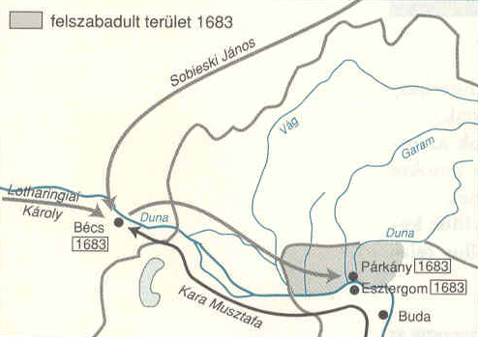
A török 1683-as kudarca

Slide 4
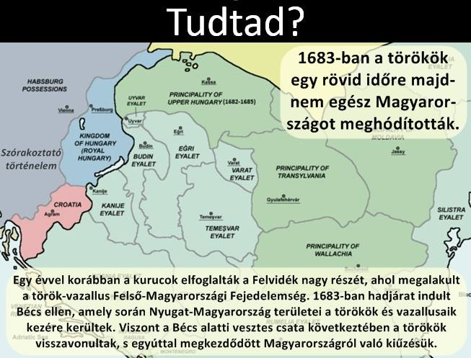

Slide 5
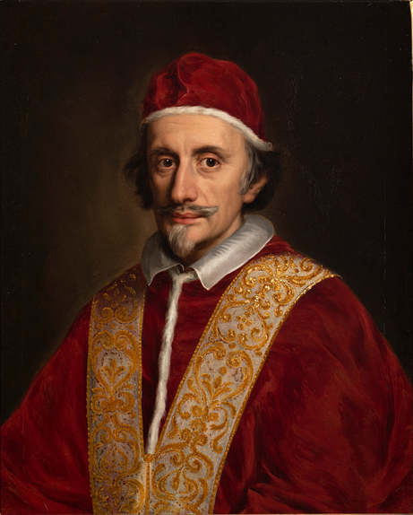

A török kiűzésének első szakasza (1683-89)
XI. Ince erőfeszítés ⇒ 20 éves béke (XIV. Lajos francia király és I. Lipót NRCS császár és magyar király között)
Szent Liga megalakítása (1684)
(Habsburg Birodalom, Lengyelo., Velence és Oroszo.)
Események menete az egyesült keresztény hadak
szemszögéből:
 1686 Buda sikeres ostroma
 1687 Nagyharsányi győzelem
 1687 Eger felszabadítása
 1688 Belgrád bevétele
 1689 Nis elfoglalása
Gyors győzelmek,
nagy területi nyereség
erőfölény
XI. Ince pápa

Slide 6
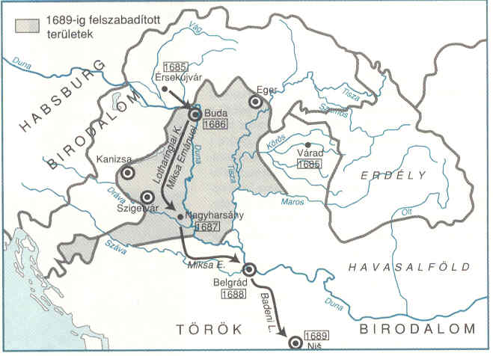
A törökök kiűzése (1684 - 1689)

Slide 7
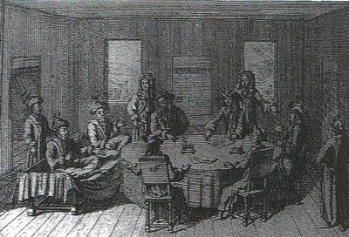
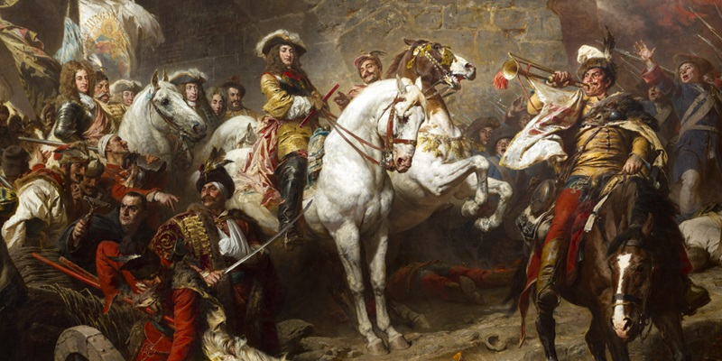
A török kiűzésének 2. szakasza (1689-99)
XIV. Lajos támadása,
Habsburg erők átcsoportosítása
elhúzódó háború
1697 Zenta győzelem
1699 - karlócai béke:
A Temesköz kivételével az ország
felszabadult, de
nagy árat fizetünk a szabadságért…
A karlócai béke

Slide 8
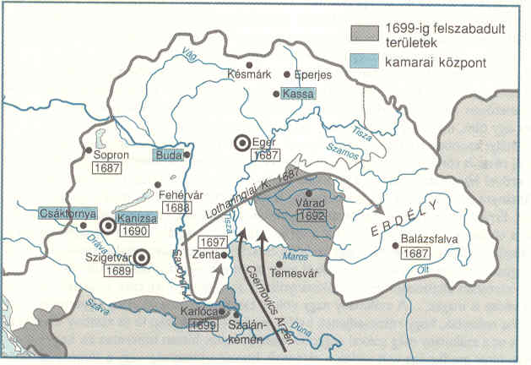
A törökök kiűzése (1689 - 1699)

Slide 9
A szabadság ára
1687 – pozsonyi ogy.
A rendek lemondanak:
 a szabad királyválasztás jogáról
 az Aranybulla ellenállási záradékáról
Habsburg abszolutizmus:
 „Újszerzeményi Bizottság” Neoacquistica Commissio:
- fegyverváltság bevezetése (a törököktől visszahódított földbirtokok vissza a tulajd. a birtok értékének 10%-ának kifizetése után az uralkodónak
 az idegen hadsereg eltartása - a parasztságot terheli
 Erdélyt nem egyesítik MO-gal
 idegenek magyar főméltóságokban
 a végvári katonákat szélnek eresztik…

Slide 10
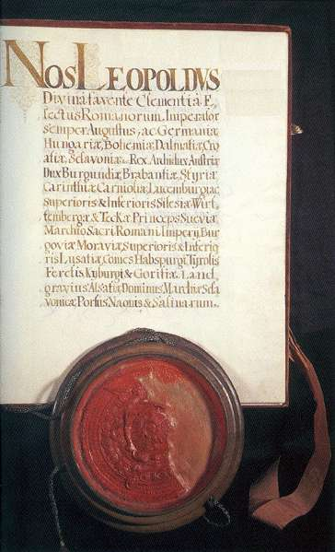
Erdély helyzete
Apafi Mihály: helyzete gyengül
1687 Lotharingiai Károly megszállja
Erdélyt
Apafi Mihály (erdélyi fejedelem) halála - 1690
1699 karlócai béke - a török lemond Erdélyről
Diploma Leopoldinum 1691 kiadása
 Erdély önállóan kezelendő, élén GUBERNÁTOR (kormányzó) aki a király nevében irányít
 vallási, rendi viszonyok tiszteletben tartása
Diploma Leopoldinum 1691

Slide 11

KÖSZÖNÖM A FIGYELMET!

